Slide 1
대기 오염물질 데이터를 활용한 미세먼지(PM2.5, PM10) 예측모델
팀명 딥학
팀원 김기환, 최시유, 예 띠 하, 김동영, 박규명

Slide 2
목표
대기 오염물질(PM2.5, PM10, 이산화질소(NO2), 아황산(SO2), 일산화탄소(CO), 등) 과 기온, 습도 등의 기상정보를 입력 받아 미세먼지 지표(PM2.5, PM10)에 대한 이전 7일정보 기반 다음날 예측을 출력으로 하는모델 만들기

Slide 3
사용 도구
numpy
Pandas
Keras
statsmodels
Matplotlib
Jupyter notebook

Slide 4
Data Collecting
대기정보 –(PM2.5, PM10, 오존, 이산화질소, 아황산 가스)
정보 출처 - air korea(https://www.airkorea.or.kr)
기상정보 – (평균기온, 평균풍속, 평균상대습도,기압)
정보 출처 - 기상청자료개방포털https://data.kma.go.kr/
대연동 측정소 기준 (부산 남구 수영로 196번길 80 부산공업고등학교 공동실습관 옥상) 2020.01.01 ~ 2024.12.31. 까지의 5년간의 일평균 정보를 수집하여 데이터셋을 제작하였습니다

Slide 5
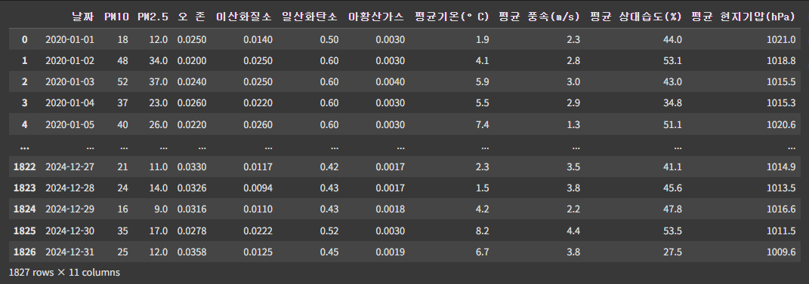
Data Collecting
1827 cols, 11 rows

Slide 6
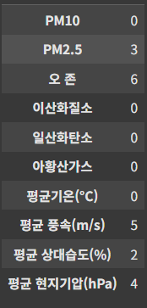
결측치 처리
결측치가 있는지 확인한 결과 PM2.5에서 3 오존에서 6 평균 풍속에서 5 평균 상대습도에서 2 평균 현지기압에서 4 의 결측치 확인.

Slide 7
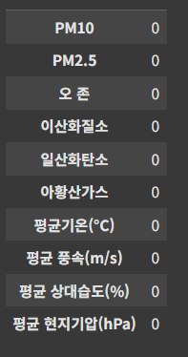
결측치 처리
데이터의 특성상 값이 시간에 따라 달라지며 순서가 존재하므로 선형보간법을 사용하여 결측치를 처리(비선형 데이터가 많지만 결측치 구간이 짧아서 무관하다 생각하고 선형보간법사용)
Pandas의 interpolate 메서드를 사용하여 처리

Slide 8
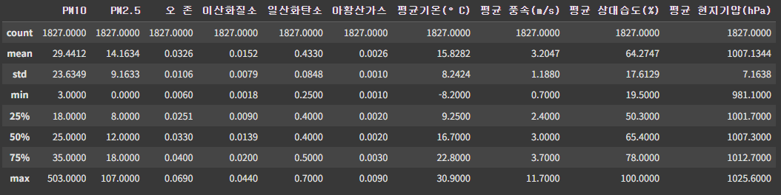
데이터 분석

Slide 9
데이터 시각화와 STL 분해
시계열 데이터 특성 확인 위해 그래프화, STL분해 수행
365일 기준으로 데이터 분석
Additive 모델 사용 (multiplicative 사용시 잔차가 정상적으로 출력되지 않았음)

Slide 10
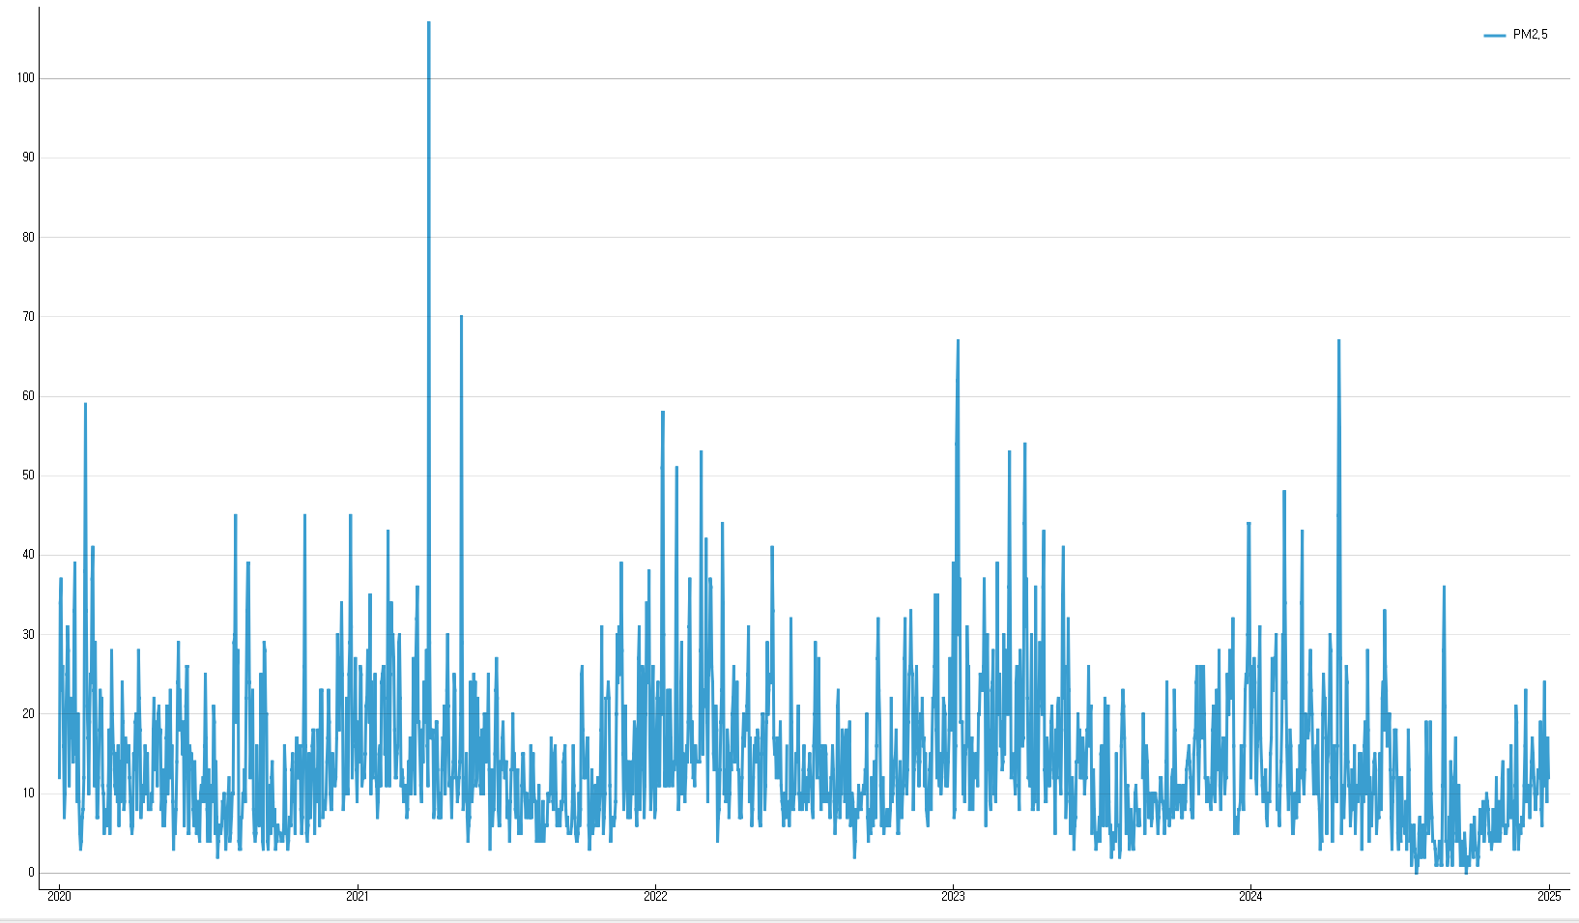
PM2.5
수 | 1827.00
평균 | 14.16
표준편차 | 9.16
최소 | 0.00
25% | 8.00
50% | 12.00
75% | 18.00
max | 107.00
Notes:
최소 0~최대 107까지의 데이터로 이루어져 있으며 유사하게 가을말, 겨울에서 봄철(11~5월) 까지는 증가, 여름~가을(6~10월)까지는 감소하는 추세를 보이며 3~4월 기간동안 황사로 인해 스파이크가 발생하는것이 보입니다

Slide 11
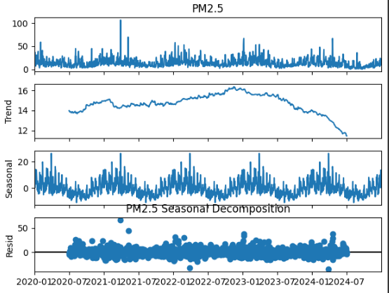
PM2.5
Notes:
(season – 1년 주기로 확인) 가을말, 겨울에서 봄철(11~5월) 까지는 증가, 여름~가을(6~10월)까지는 감소하는 추세를 보이며 3~4월 기간동안 황사로 인해 스파이크가 발생하는것이 보입니다

Slide 12
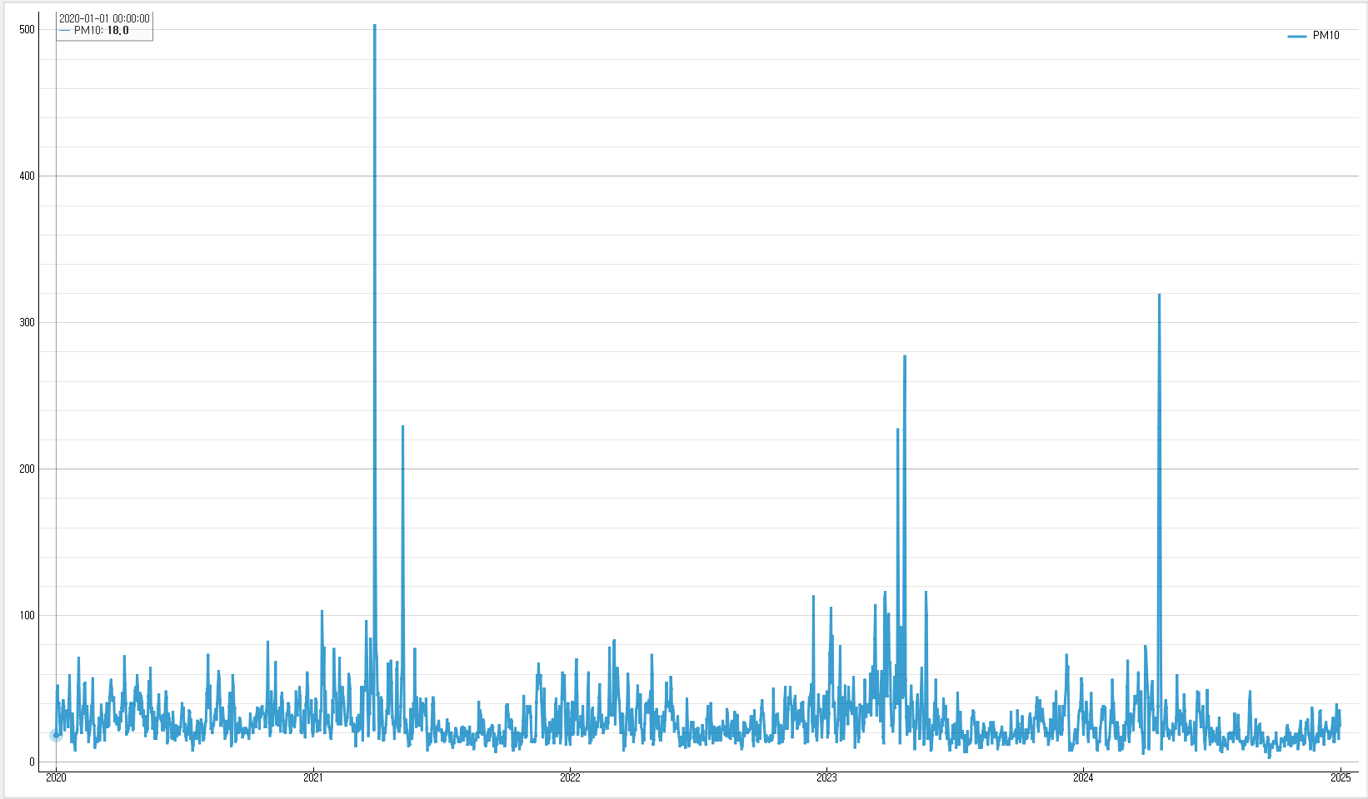
PM10
수 | 1827.00
평균 | 29.44
표준편차 | 23.63
최소 | 3.00
25% | 18.00
50% | 25.00
75% | 35.00
max | 503.00
Notes:
최소 3~ 최대 503의 크기를 보이며 PM 2.5와 유사하게 가을말, 겨울에서 봄철(11~5월) 까지는 증가, 여름~가을(6~10월)까지는 감소하는 추세를 보이며 3~4월 기간동안 황사로 인해 스파이크가 발생하는것이 보입니다

Slide 13
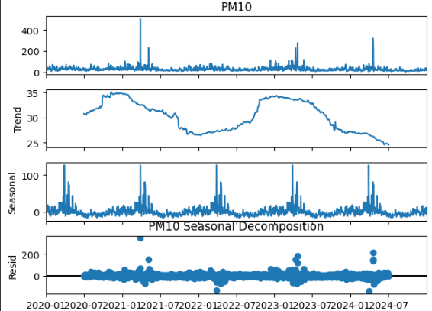
PM10
Notes:
PM 2.5와 유사하게 가을말, 겨울에서 봄철(11~5월) 까지는 증가, 여름~가을(6~10월)까지는 감소하는 추세를 보이며 3~4월 기간동안 황사로 인해 스파이크가 발생하는것이 보입니다

Slide 14
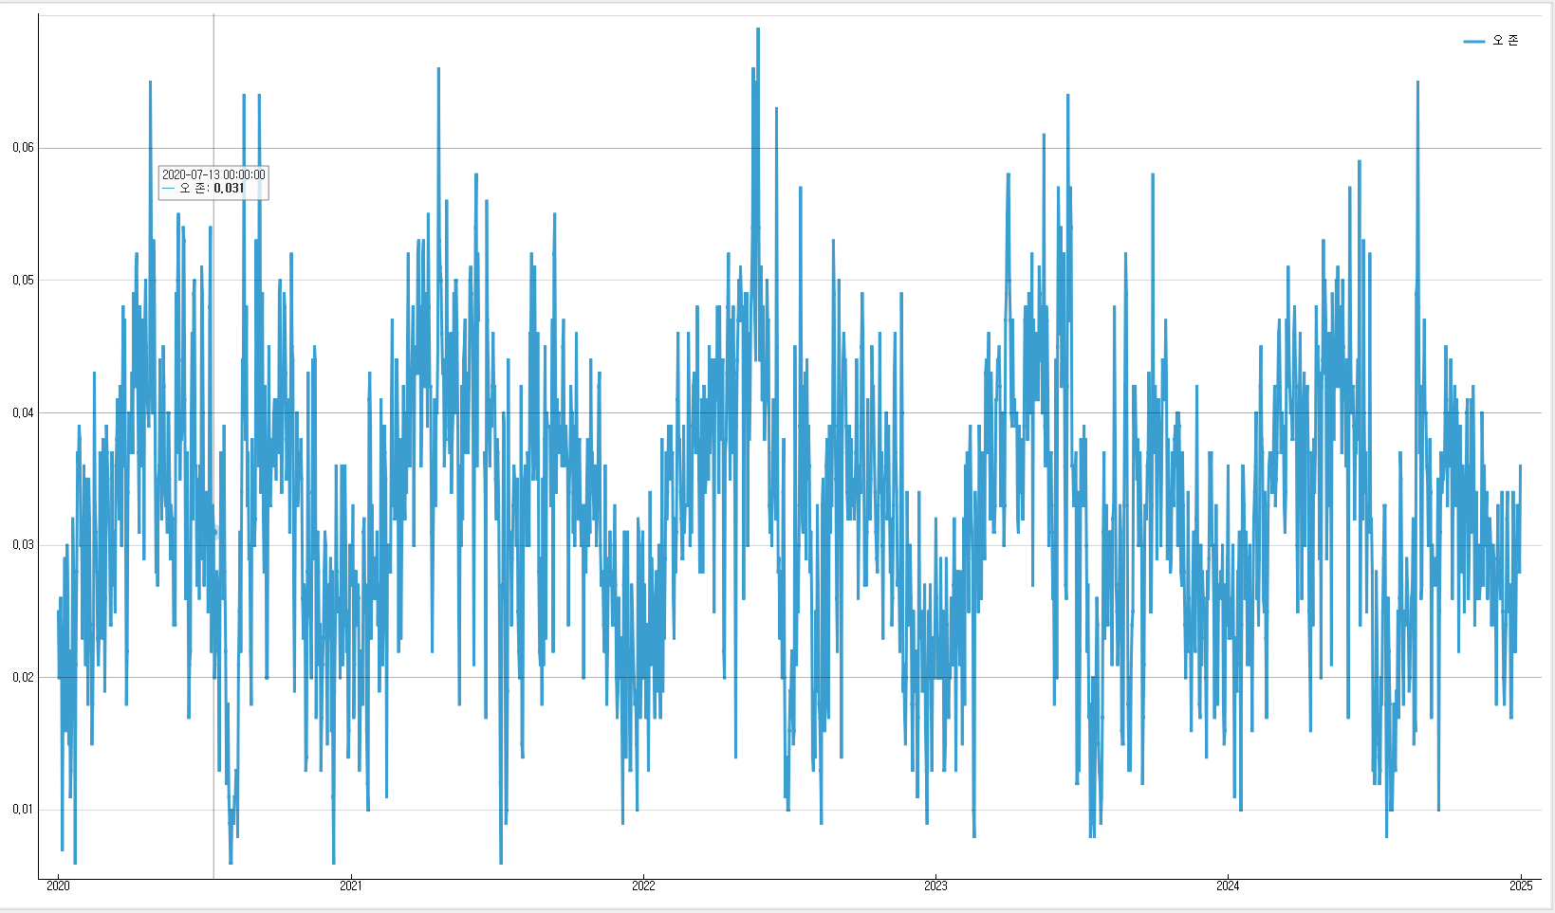
오존
평균 | 0.03
표준편차 | 0.01
최소 | 0.01
25% | 0.03
50% | 0.03
75% | 0.04
max | 0.07
Notes:
6개월 주기로 봄,가을 상승 여름 겨울에는 하락 하는 것으로 보입니다

Slide 15
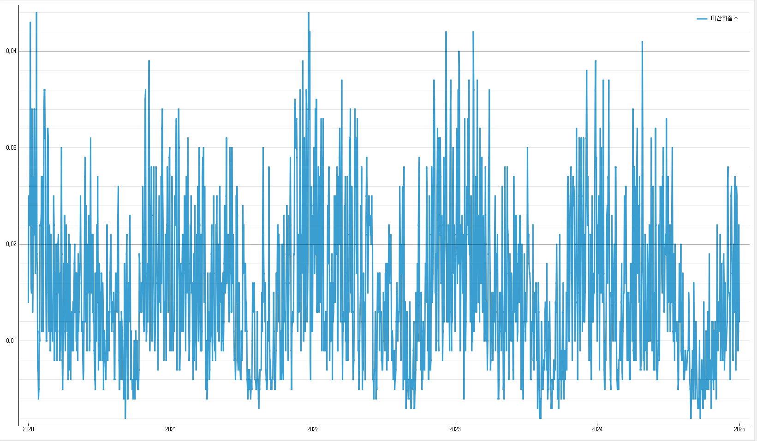
이산화질소
평균 | 0.02
표준편차 | 0.01
최소 | 0.00
25% | 0.01
50% | 0.01
75% | 0.02
max | 0.04
Notes:
1년을 주기로 가을~겨울기간 증가, 겨울에서 여름기간돈안 감소하는 것으로 보입니다

Slide 16
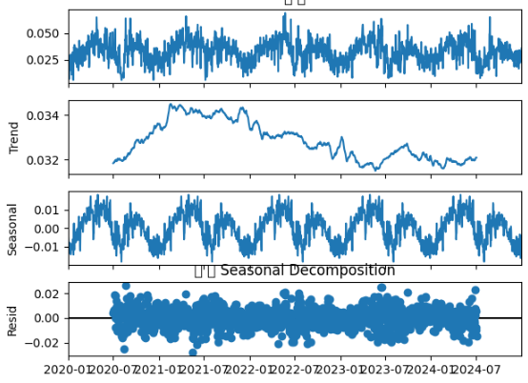
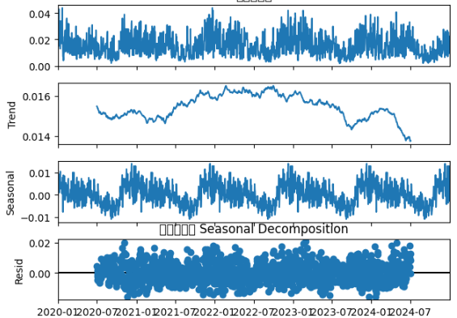
오존 이산화 질소
Notes:
오존의 경우 6개월 단위로, 이산화 질소의 경우 1년 단위로 주기를 보입니다. 오존은 여름, 겨울에 감소 봄, 가을에 증가, 이산화 질소는 가을에서 겨울동안 증가, 겨울에서 여름까지 감소하는 형태를 보입니다

Slide 17
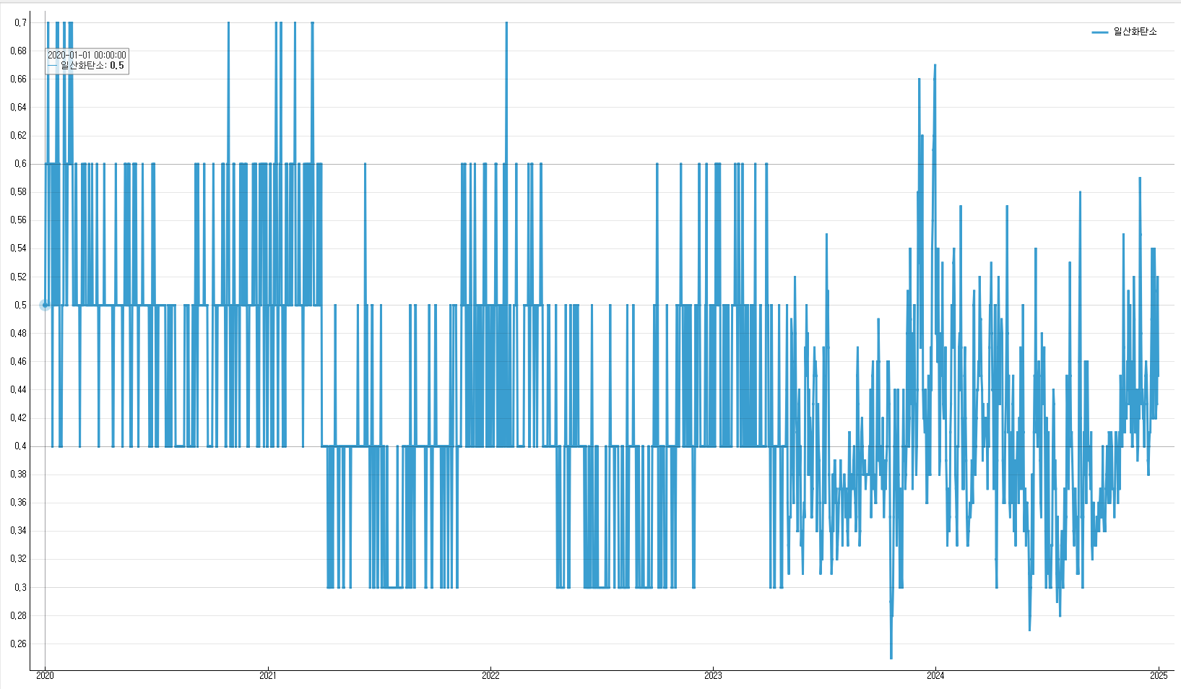
일산화탄소
평균 | 0.43
표준편차 | 0.08
최소 | 0.25
25% | 0.40
50% | 0.40
75% | 0.50
max | 0.70
Notes:
2023년 이후로 정밀한 측정이 이루어진것으로 보이며 1년 주기로 여름에 가까워질시 감소 겨울에 가까워질시 증가하는 경향으로 보입니다

Slide 18
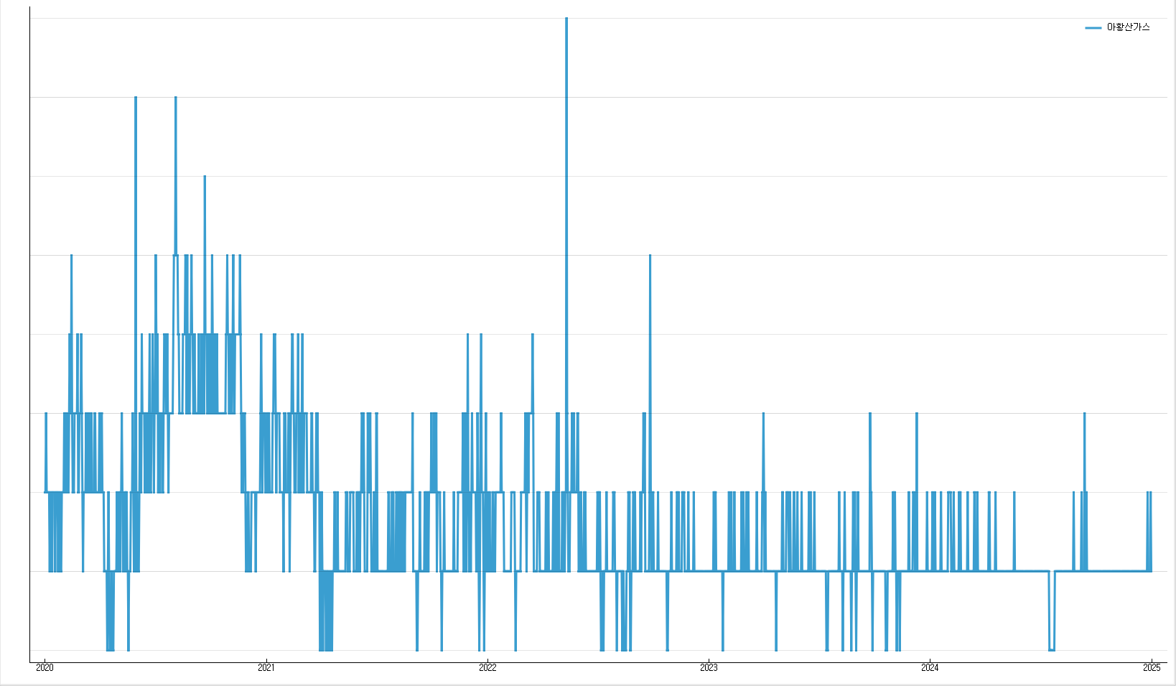
아황산가스
평균 | 0.0026
표준편차 | 0.001
최소 | 0.001
25% | 0.002
50% | 0.002
75% | 0.003
max | 0.09

Slide 19
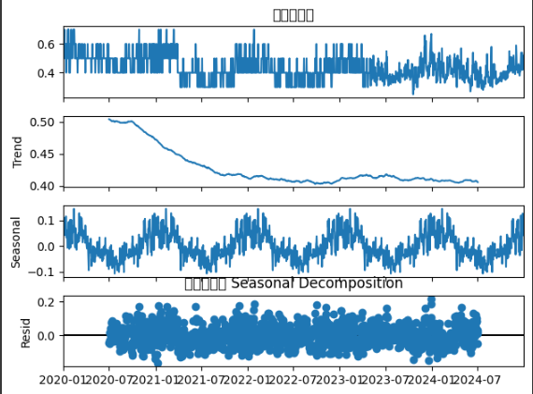
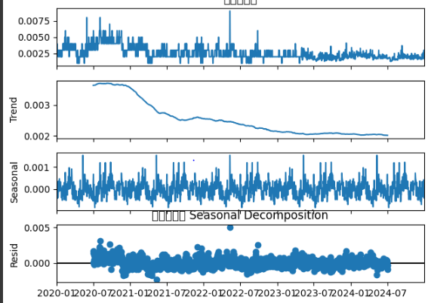
일산화탄소 아황산가스
Notes:
일산화 질소는 여름에 감소, 겨울에 증가하는 1년 주기의 계절성을 보이며 아황산가스는 1년 단위로 유사한 패턴이 보임을 확인

Slide 20
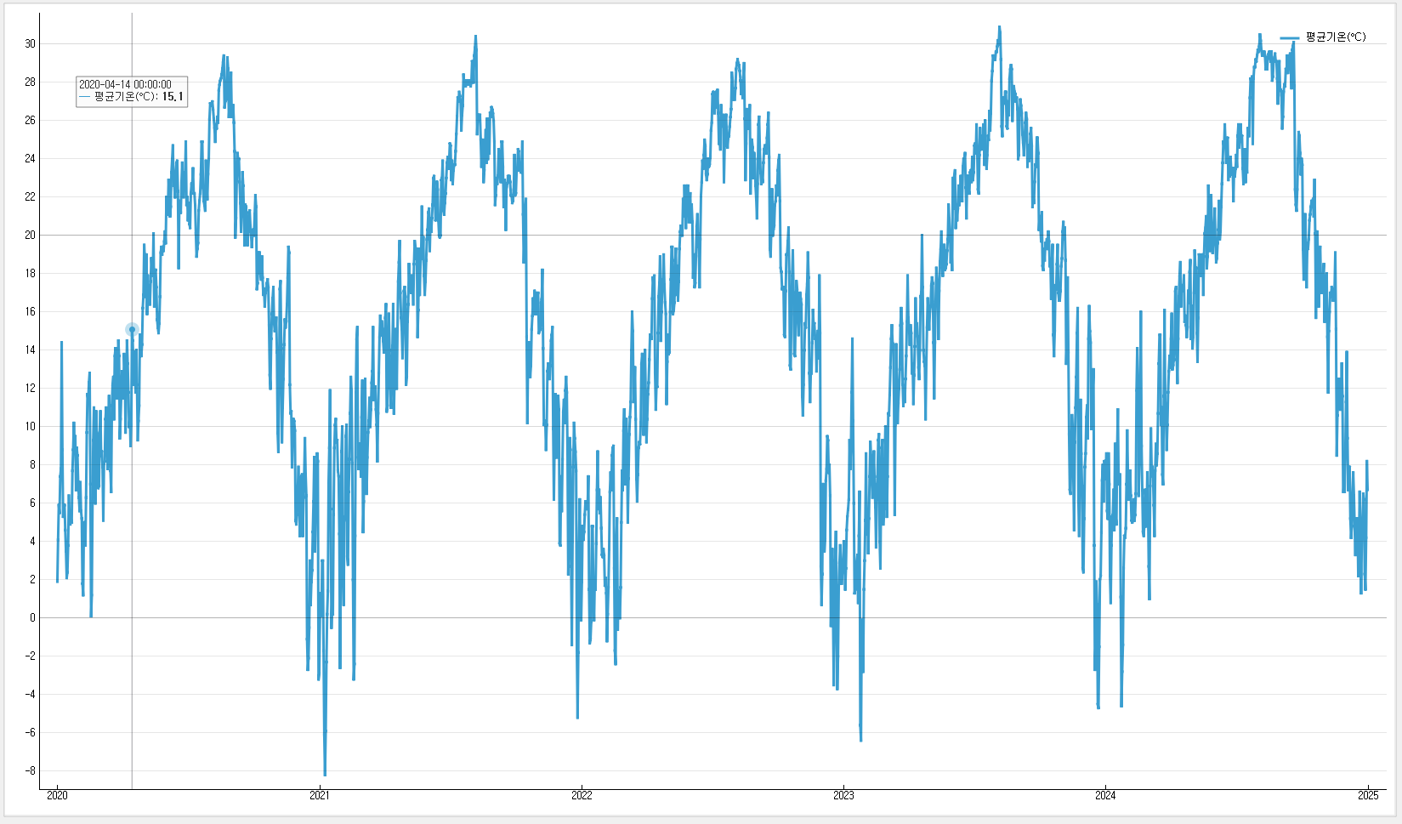
평균기온(C)
평균 | 15.83
표준편차 | 8.24
최소 | -8.20
25% | 9.25
50% | 16.70
75% | 22.80
max | 30.90
Notes:
기온의 경우 1년주기로 확실하게 여름,겨울의 계절성이 확실하게 나타남

Slide 21
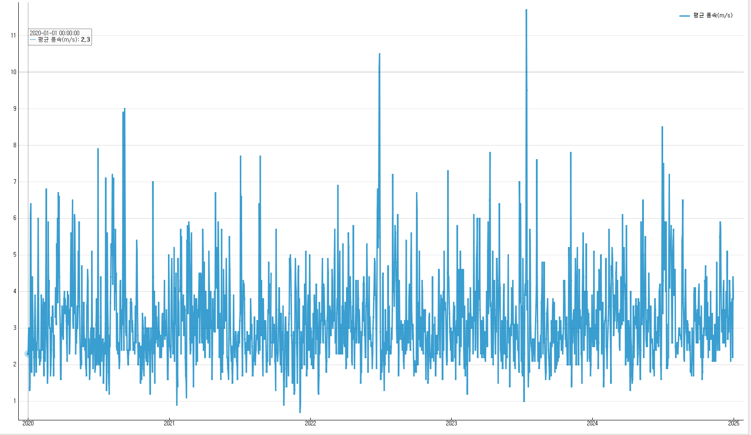
평균풍속(m/s)
평균 | 3.20
표준편차 | 1.19
최소 | 0.70
25% | 2.40
50% | 3.00
75% | 3.70
max | 11.70

Slide 22
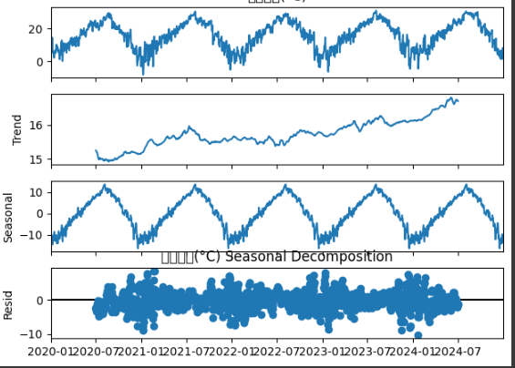
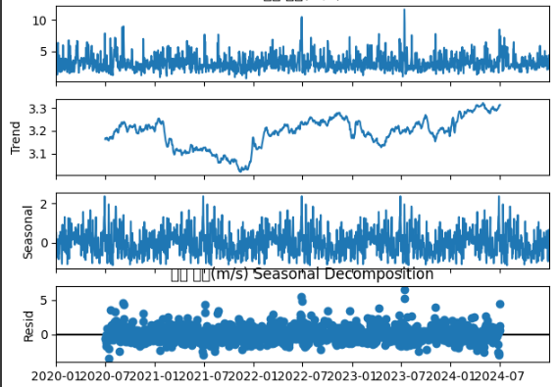
평균기온 평균풍속
Notes:
기온의 경우 확실하게 계절성과 1년의 주기를 지니며, 풍속의 경우 여름에는 편차가 크고 겨울에는 편차가 좁혀지는 모습을 보입니다

Slide 23
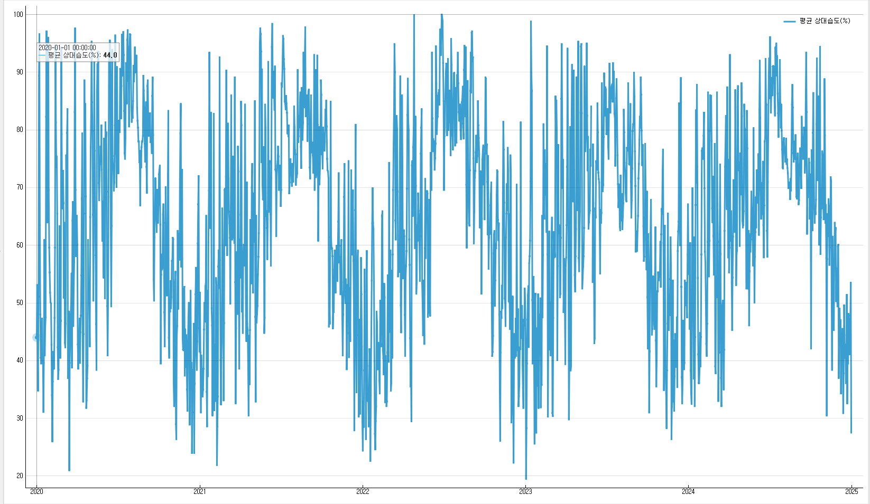
평균상대습도(%)
평균 | 64.27
표준편차 | 17.61
최소 | 19.50
25% | 50.30
50% | 65.40
75% | 78.00
max | 100.00

Slide 24
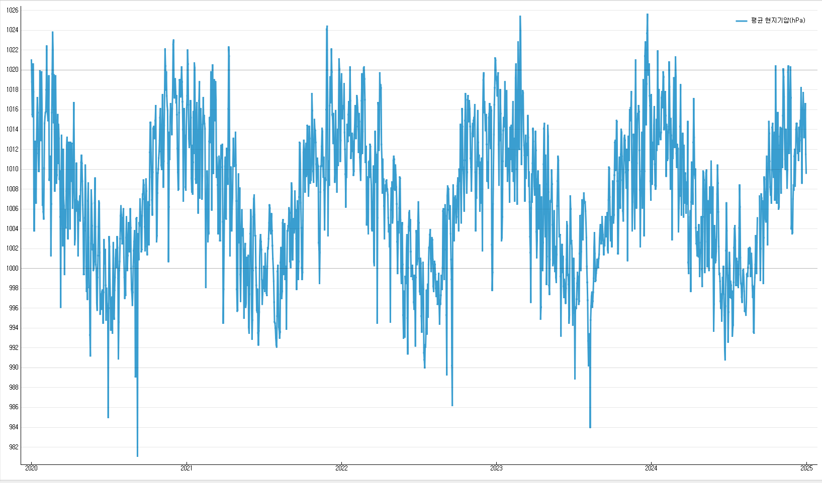
평균현지기압(hPa)
평균 | 1007.13
표준편차 | 7.16
최소 | 981.10
25% | 1001.70
50% | 1007.30
75% | 1012.70
max | 1025.60

Slide 25
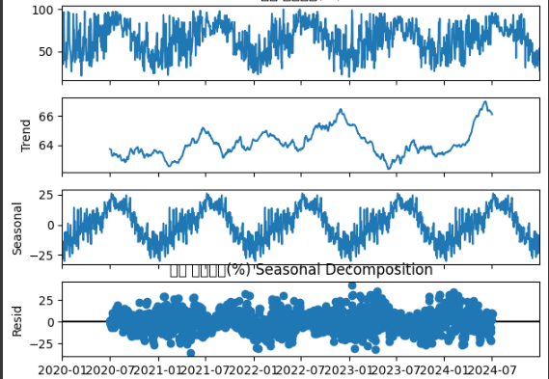
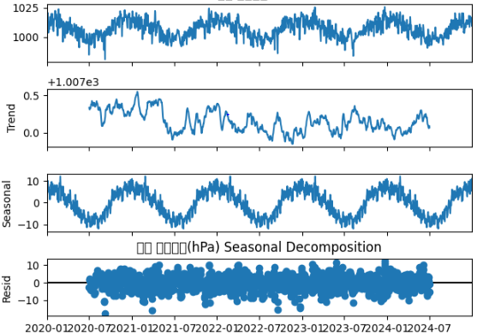
평균상대습도 평균현지기압
Notes:
평균상대습도의 경우 여름에는 높아지고 겨울에는 감소하는 모습을 보이며 1년의 주기를 보입니다, 평균현지기압의 경우는 여름에는 감소 겨울에는 증가하는 모습을 보이며 1년의 주기를 보입니다

Slide 26
6개월 혹은 12개월 단위의 주기가 나타남을 확인 (봄, 여름, 가을, 겨울에 따라
PM2.5, PM10은 겨울~봄에 증가 여름~가을에 감소
오존은 여름, 겨울에 감소 봄, 가을에 증가(6개월),
이산화 질소는 가을, 겨울동안 증가, 겨울 말에서 여름까지 감소
일산화 질소는 여름에 감소, 겨울에 증가 1년 주기를 보이며
아황산가스는 1년 단위로 유사한 패턴이 보임

Slide 27
평균 기온과 평균 상대습도는 여름에 증가 겨울에 감소하며 전체적으로 증가하는 추세를 보이며
평균현지기압은 겨울에 증가 여름에 감소,
평균풍속은 1년 주기의 반복적인 패턴을 보이는 것을 확인하였습니다 평균기온, 평균상대습도를 제외한 데이터에 대해서는 황사, 태풍 등 자연적 요인에 의한 이상치를 처리해야할 필요성을 확인했습니다

Slide 28
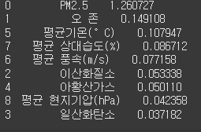
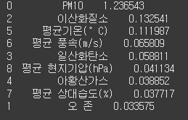
Feature importance 확인
Permutation importance확인
pm10 예측 pm2.5 예측
Notes:
위의 feature importance 확인했을 때와 비슷한 경향으로 출력되었습니다

Slide 29
Feature importance 확인
PM10 예측에서는 PM2.5가 PM2.5예측에서는 PM10이 가장 중요한 feature로 확인
이외의 기상요소, 대기오염물질들은 0.02~0.07사이의 중요도를 가짐
미세먼지 지표를 중요 feature로 하여 나머지 기상, 대기오염물질 요소들을 보조 feature로 사용

Slide 30
Feature 추가
Target 이 될 pm2.5, pm10의 이동평균을 feature 로 추가 (추세 정보를 반영하는 데이터 추가하기 위함)
7일(1주) 30일(1달)에 대한 이동평균을 추가하여 주간추세, 월간추세의 정보를 추가
하루 전 정보(lag1)를 추가하여 이전 값에 대한 정보도 입력으로 추가
계절 정보(spring, summer, autumn, winter)를 원-핫 인코딩하여 추가

Slide 31
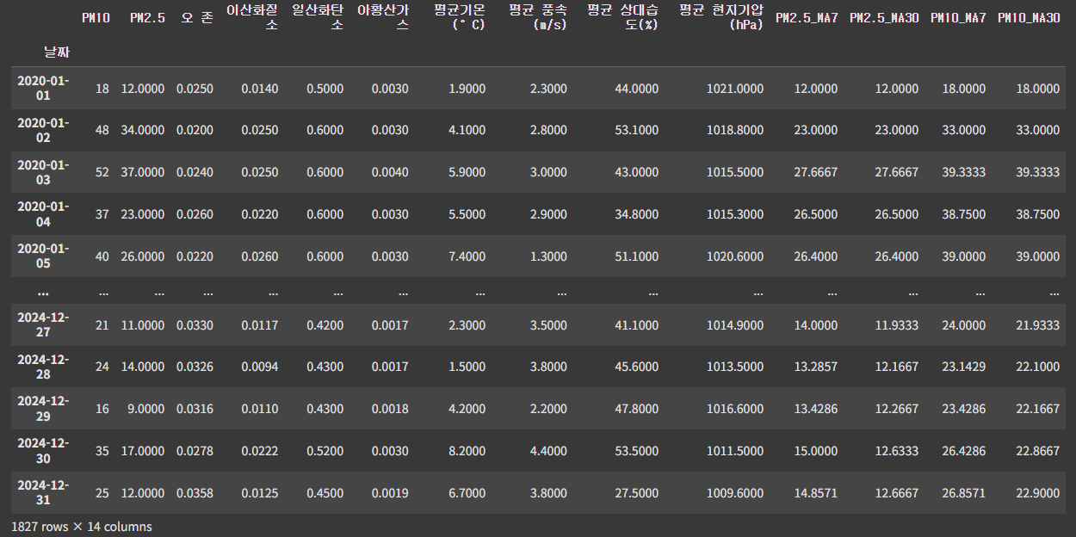
• 7일(1주), 30일(1달)에 대한 pm2.5, pm10의 이동평균을 추가

Slide 32
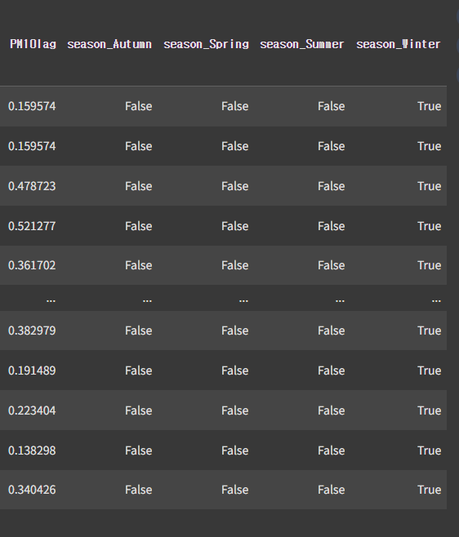
• 하루전 정보(lag) ,계절 정보 추가

Slide 33
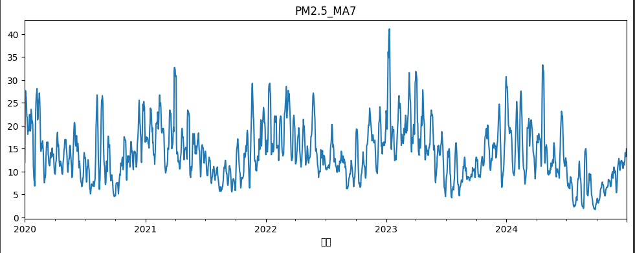
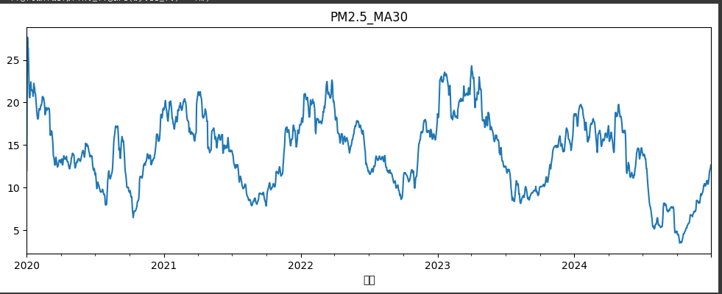
Notes:
PM2.5: 7일 이동 평균은 변동성이 매우 크고 전반적인 추세는 일정 수준에서 반복되는 패턴을 보임. 30일 이동 평균은 단기 변동이 줄어들어 계절성 또는 장기 패턴이 잘 드러남. 연도별로 약 1~2회의 뚜렷한 상승과 하락 주기가 보임

Slide 34
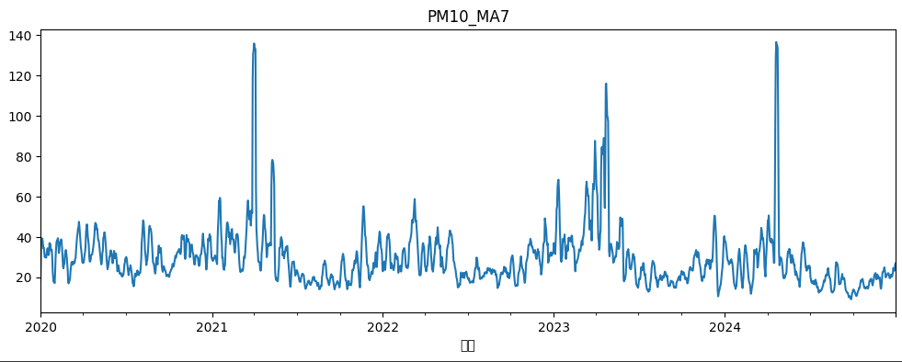
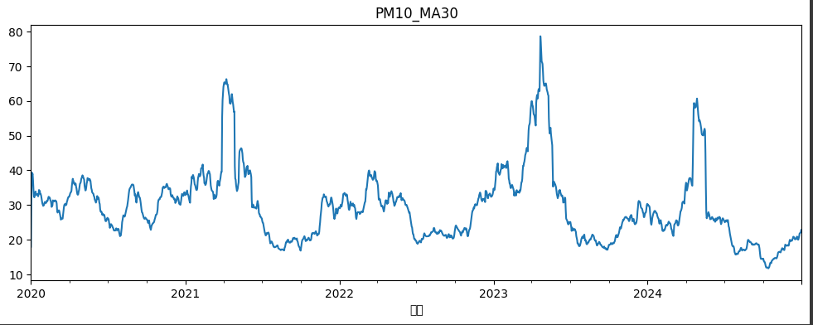
Notes:
PM10: 7일 이동평균은 특정 연도에 급격한 피크 발생 외에 나머지 기간에는 상대적으로 안정적인 수준을 유지함. 전체적으로 간헐적인 급등 현상이 특징적. 30일 이동평균은 전반적으로 연초마다 농도가 증가하는 경향이 있음. 계절적 주기성이 뚜렷하게 나타남

Slide 35
Feature Engineering
PM10,PM2.5,오존,이산화질소,일산화탄소,이황산가스,평균기온,평균풍속,평균 상대습도, 평균 현지기압,PM2.5(MA7),PM2.5(MA30),PM10(MA7),PM10(MA30)
일부 상관계수가 낮은 feature가 타겟과 낮은 상관계수를 보여줬지만 상관계수는 선형관계만 보여주므로 비선형 feature도 모델 성능에 기여 할수 있다고 판단하여 모든 feature을 사용해 모델이 시계열적,비선형적으로 다양한 관계를 학습하도록함. 또한 feature가 너무 적으면 모델이 학습할 정보가 부족해서 feature을 유지.

Slide 36
Preprocessing – 이상치 처리
계절성이 강한 데이터이기에 STL 분해 후 잔차를 이용,
IQR 방식사용하여 이상치를 정의 후 이상치를 null으로 변환 합니다
변환된 null 값을 선형보간방식을 사용하여 처리합니다

Slide 37
STL + IQR + 선형보간을 이용해 PM2.5 이상치를 처리하는 방법을 사용하는이유
STL 분해를 사용하는 이유 : PM2.5,PM10은 계절성과 추세가 뚜렷한 시계열 데이터(겨울철 고농도, 봄철 황사 등)의 구조적 패턴을 분리해 이해 및 분석을 용이하게함.
(기존에 IQR이상치 삭제를 이용하여 이상치 처리를 하려고했으나 시계열데이터에 맞지않는거같아서 변경)
STL 분해의 구성 요소:
추세 → 시간이 지남에 따라 데이터가 증가하거나 감소하는 장기적인 변화
계절성 → 일정한 주기로 반복되는 패턴
잔차 → 추세와 계절성을 제거한 뒤 남는 불규칙한 변동
이상치를 NaN으로 바꾸고 보간(interpolation)하는 이유 :
이상치를 제거하면 시계열 연속성이 끊기고, 학습 데이터 손실 발생
보간은 이상치 구간을 정상 값의 패턴에 맞게 자연스럽게 복원 → 특히 선형보간은 시간 순서 기반 예측에 적합하며, 모델 왜곡 없이 연속적인 시계열 유지 가능
STL 분해는 계절성과 추세가 뚜렷한 단일 시계열 컬럼에 적용되는 방식이므로 pm2.5와 pm10 칼럼에만 적용

Slide 38
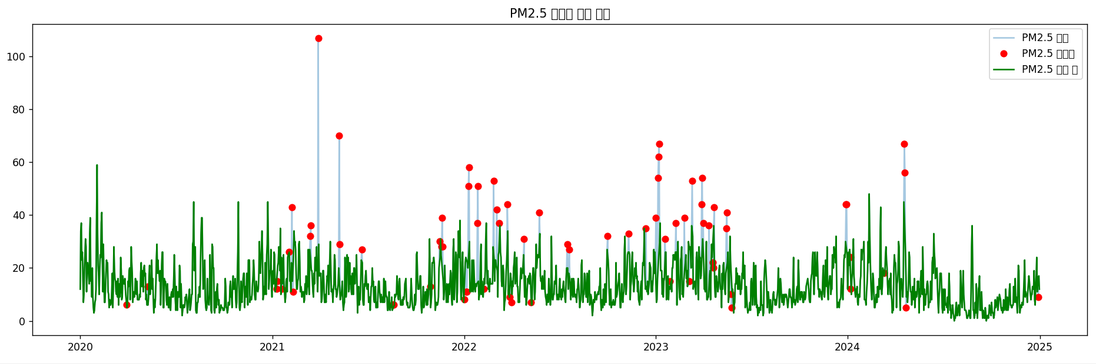
STL + IQR + 선형보간을 이용해 PM2.5 이상치를 처리 결과
2021~2023년 동안 특정 시점에 급격히 튀는 값(50~100 이상) 존재 → 대부분 이상치로 탐지되어 보간 처리됨
보간된 결과는 전체적으로 계절 패턴을 유지하면서도 스파이크가 줄어들어 모델 학습용 데이터로 더 적합하게 정제됨
이상치 분포가 겨울·봄에 집중됨 → 황사, 난방 등 환경적 요인 반영 가능성

Slide 39
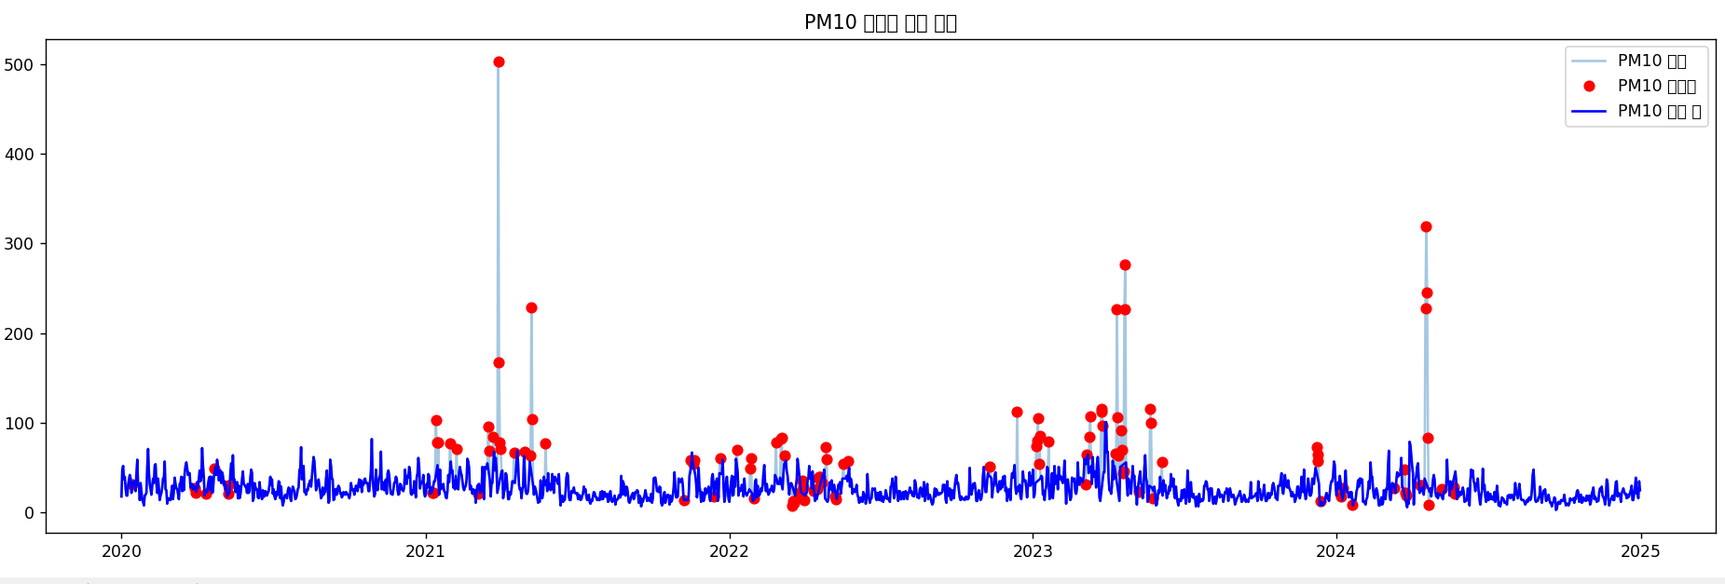
STL + IQR + 선형보간을 이용해 PM10 이상치를 처리 결과
PM2.5보다 훨씬 더 큰 폭의 스파이크가 존재함 → 예: 500이 넘는 극단값, 이 값은 명백한 이상치로 간주됨
이상치는 마찬가지로 특정 시기(겨울~봄)에 집중되어 있음
전체적으로 보간 후 데이터는 더 완만하고 안정적인 시계열 형태를 가짐

Slide 40
Preprocessing – 정규화
이상치와 결측지를 처리한 데이터를 정규화
0~1 범위로 정규화하여 단위 영향을 없애고 모델이 모든 특성을 공평하게 고려하기 위해 min-max 스케일링 사용
PM2.5 예측 데이터 –날짜, 계절 제외하고 min-max 스케일링
PM10 예측 데이터 –날짜, 계절 제외하고 min-max 스케일링

Slide 41
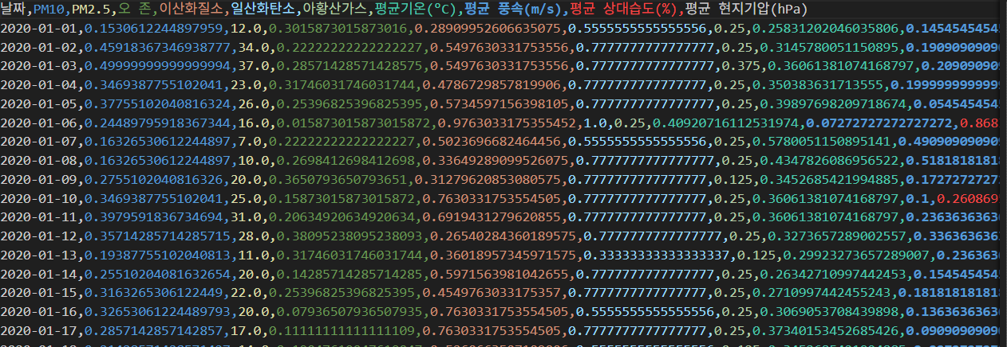
PM2.5 예측 데이터 정규화
Min-max 스케일링사용 날짜 계절 제외 하고 스케일링
날짜, 제외이유: 날짜는 문자열 또는 시간 변수이기 때문에 스케일링의 의미가 없음

Slide 42
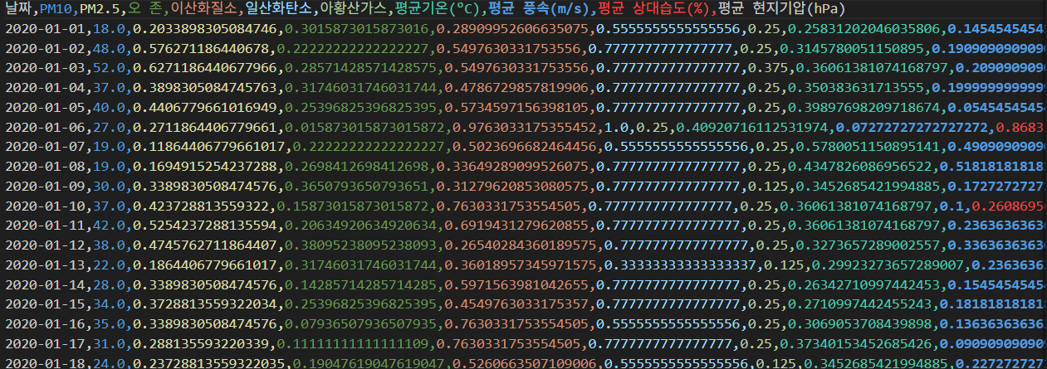
PM10 예측 데이터 정규화
Min-max 스케일링사용 날짜, 계절 제외 하고 스케일링
날짜제외이유: 날짜는 문자열 또는 시간 변수이기 때문에 스케일링의 의미가 없음

Slide 43
모델설정
Baseline model : SVR 사용
SVR은 비선형 회귀 문제에 잘 쓰이는 머신러닝 모델이고 SVR은 딥러닝보다 복잡도가 낮고 계산량이 적기 때문에
baseline model로 설정
딥러닝 모델이 SVR보다 유의하게 성능이 좋아야만 딥러닝을 사용하는 설득력을 가짐
딥러닝 모델: LSTM,TCN, 1D-CNN
LSTM : 시계열 예측에 가장 많이 쓰이는 딥러닝 모델이라 선택
TCN : LSTM보다 구조적으로 단순하면서도 시계열 정보를 효과적으로 처리할 수 있다고 해서 선택
1D-CNN : 다른 모델들 보다 속도가 빠르다고 생각해서 선택

Slide 44
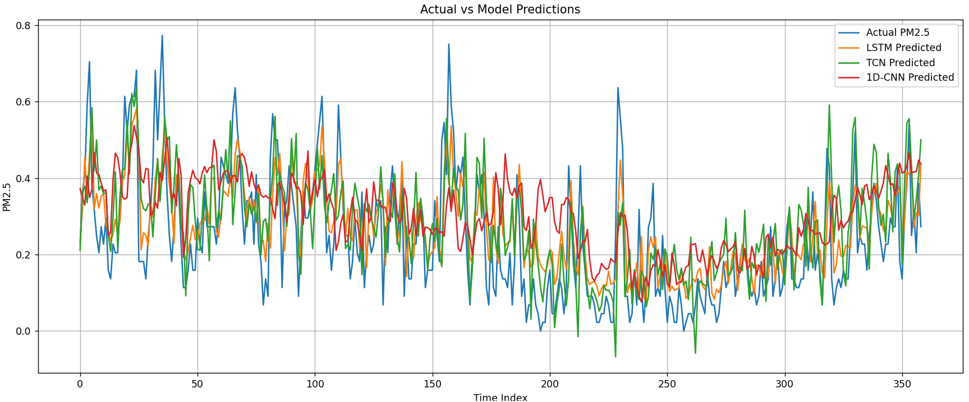
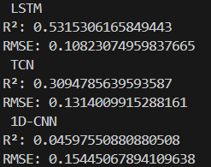
모델비교(PM2.5 예측)
LSTM이 가장 실제값의 굴곡을 잘 따라가며, 완만한 상승·하강 구간에서도 비교적 안정적으로 반응
LSTM이
SVR
R²: 0.23088304298870432
RMSE: 0.1386775795876862 에 비해 LSTM 모델은 SVR 대비 두 배 이상 높은 결정계수와 더 낮은 예측 오차를 기록하며, 베이스 모델보다 훨씬 정교한 예측 성능을 보여줌.

Slide 45
모델비교(PM2.5 예측)
LSTM이 가장 실제값의 굴곡을 잘 따라가며, 완만한 상승·하강 구간에서도 비교적 안정적으로 반응
LSTM이
SVR
R²: 0.23088304298870432
RMSE: 0.1386775795876862 에 비해 LSTM 모델은 SVR 대비 두 배 이상 높은 결정계수와 더 낮은 예측 오차를 기록하며, 베이스 모델보다 훨씬 정교한 예측 성능을 보여줌.

Slide 46
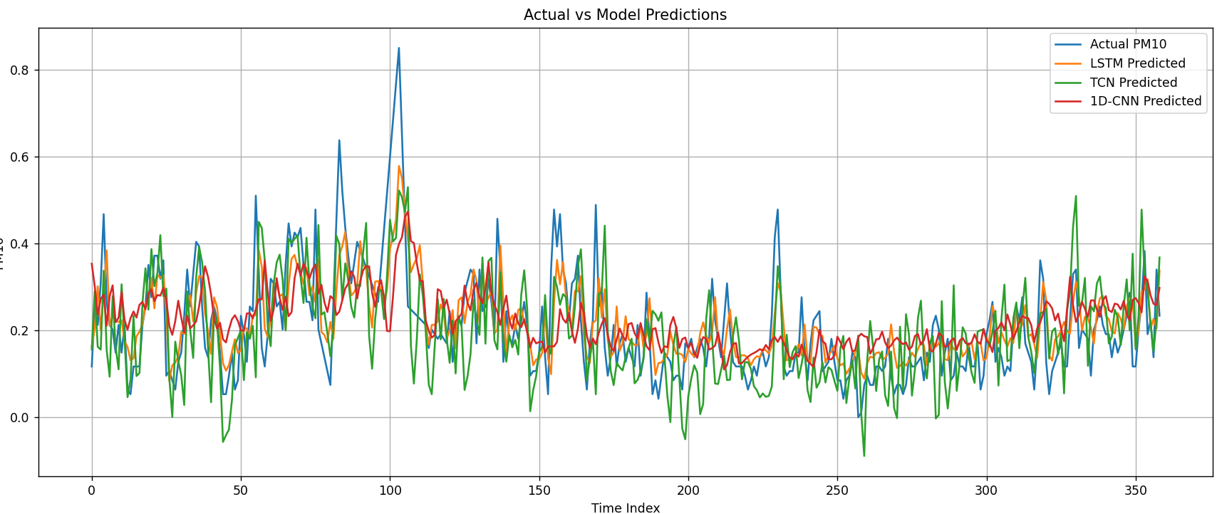
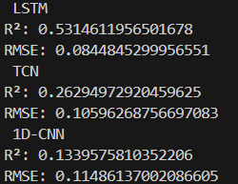
모델비교(PM10 예측)
LSTM이 가장 실제값의 굴곡을 잘 따라가며, 완만한 상승·하강 구간에서도 비교적 안정적으로 반응
LSTM이
SVR
R²: 0.2933209032336793
RMSE: 0.10375655236205984에 비해 LSTM 모델은 SVR 대비 높은 결정계수와 더 낮은 예측 오차를 기록하며, 베이스 모델보다 훨씬 정교한 예측 성능을 보여줌.

Slide 47
모델비교(PM2.5 쌍체 표본 T검정)
베이스라인과 딥러닝 모델간 비교
알파값 0.05(신뢰구간 95%) 에 대해
10-FOLD 교차 검증 수행 및 T검정 수행결과
모델명 (기호) | 평균 R2 점수
LSTM (B) | 0.490
SVR (A) | 0.452
TCN (D) | 0.212
1D-CNN (C) | 0.183
비교 대상 | T-통계량 (T-statistic) | P-value
LSTM vs SVR | 3.4603 | 0.0072
1D-CNN vs SVR | -6.8285 | 0.0001
TCN vs SVR | -13.7159 | < 0.0001
LSTM 을 제외한 두개의 모델은 SVR에대해 음의 T값을 가지고 P-VALUE가 유의미하게 낮아 SVR에 비해 좋은 성능을 내지 못함
LSTM의 경우에는 P-VALUE 0.0072로 95%신뢰구간에서 SVR에 비해 통계적으로 유의미하게 더 좋은 성능을 낸다는것을 확인하였습니다

Slide 48
모델비교(PM2.5 쌍체 표본 T검정)
베이스라인과 딥러닝 모델간 비교
알파값 0.05(신뢰구간 95%) 에 대해
비교 대상 | P-value | T-통계량
LSTM vs 1D-CNN | 0.0001 | 6.8616
LSTM vs TCN | < 0.0001 | 10.9464
1D-CNN vs TCN | 0.4950 | -0.7112
딥러닝 간 모델에서도 LSTM은 나머지 두 모델에 대해 통계적으로 유의미하게 더 좋은 성능을 보였으며 1D-CNN, TCN간에는 통계적으로 유의미한 차이가 없음을 확인했습니다

Slide 49
모델비교(PM10 쌍체 표본 T검정)
10-FOLD 교차 검증 수행 및 T검정 수행결과
베이스라인과 딥러닝 모델간 비교
알파값 0.05(신뢰구간 95%) 에 대해
모델명 (기호) | 평균 R2 점수
LSTM (B) | 0.518
SVR (A) | 0.474
TCN (D) | 0.284
1D-CNN (C) | 0.294
비교 대상 | T-통계량 (T-statistic) | P-value
LSTM vs SVR | 3.0550 | 0.007
1D-CNN vs SVR | -8.433 | 0.0000
TCN vs SVR | -6.5956 | < 0.0001
LSTM 을 제외한 두개의 모델은 SVR에대해 음의 T값을 가지고 P-VALUE가 유의미하게 낮아 SVR에 비해 좋은 성능을 내지 못함
LSTM의 경우에는 P-VALUE 0.007로 95%신뢰구간에서 SVR에 비해 통계적으로 유의미하게 더 좋은 성능을 낸다는것을 확인하였습니다

Slide 50
모델비교(PM10 쌍체 표본 T검정)
베이스라인과 딥러닝 모델간 비교
알파값 0.05(신뢰구간 95%) 에 대해
비교 대상 | P-value | T-통계량
LSTM vs 1D-CNN | <0.0000 | 7.4329
LSTM vs TCN | < 0.0000 | 7.6000
1D-CNN vs TCN | 0.8303 | 0.2206
딥러닝 간 모델에서도 LSTM은 나머지 두 모델에 대해 통계적으로 유의미하게 더 좋은 성능을 보였으며 1D-CNN, TCN간에는 통계적으로 유의미한 차이가 없음을 확인했습니다

Slide 51
위의 결과들에 따라 LSTM 모델을 선정하여 학습을 진행하기로 결정하였습니다

Slide 52
하이퍼파라미터 튜닝
탐색 공간
n_units1 = trial.suggest_int('n_units1', 16, 64)
n_units2 = trial.suggest_int('n_units2', 8, 32)
activation = trial.suggest_categorical('activation', ['relu', 'tanh'])
optimizer = trial.suggest_categorical('optimizer', ['adam','rmsprop'])
batch_size = trial.suggest_categorical('batch_size', [8, 16, 32])

Slide 53
하이퍼파라미터 튜닝
Pm2.5 Best 하이퍼파라미터 튜닝
Layer1: 45개 노드, Layer2: 22개 노드, Activation: tanh, Optimizer: RMSprop, Batch Size: 16
Pm10 Best 하이퍼파라미터 튜닝
Layer1: 17개 노드, Layer2: 27개 노드, Activation: tanh, Optimizer: RMSprop, Batch Size: 16
하이퍼 파라미터 최적화 부분은 n_units1,2 activation 함수 optimizer, 배치 크기를 하이퍼파라미터로 하여 optuna 라이브러리를 사용, optuna 사용 이유는 베이지안 최적화 기반의 알고리즘을 사용하여 단순 그리드 서치, 랜덤서치보다 효율적이고 다양한 변수에 대해 유연하게 탐색가능하며 병렬, 분산실행지원하여 빠르게 결과 도출해 낼 수 있어서 사용

Slide 54
최종 학습 및 결과
80/20(train/test) 로 나누어 80%대해서 학습 20% 테스트 데이터에 대해서 최종 결과 확인
위의 하이퍼파라미터 튜닝 결과에 따라 결정된 값을 사용하여 5-fold 시계열 교차(walk-forward)검증
학습 데이터에 학습 중 과적합 방지를 위해 earlystop 적용 (patience 20 epoch)
5회 반복에 대하여 모델의 전반적인 설명력을 확인하고, 안정적인 예측을 하는지 확인하기 위해 평균R2, RMSE, MAE를 평가지표로 사용합니다

Slide 55
사용 평가지표
R2 -실제값 분산 중 모델이 예측한 값이 차지한 비율
평가지표 RMSE- 모델이 평균적으로 큰오차를 포함하여 얼마나 빗나갔는가
평가지표 MAE – 모델이 평균적으로 얼마나 빗나갔는가

Slide 56
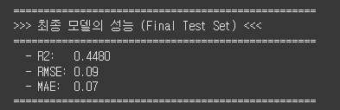
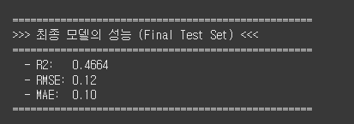
최종 학습 및 결과
PM10 예측 결과
0.448의 R-square score
0.09의 RMSE
0.07의 MAE 값을 보입니다
PM2,5 예측 결과
0.4664의 R-square score
0.12 RMSE
0.1의 MAE 값을 보입니다

